Slide 1
Mikołaj Kopernik
Karolina Jasińska
Kinga Niedźwiecka

Slide 2
Mikołaj Kopernik
(ur. 19 lutego 1473 w Toruniu, zm. 24 maja 1543 we Fromborku) – polski astronom.

Slide 3
Rodzina
Ród Koperników pochodził ze śląskiej wsi Koperniki nieopodal Nysy.
Ojciec- Mikołaj Starszy krakowski kupiec hurtownik
Matka- Barbarą Watzenrode.
Rodzeństwo-Andrzeja, Barbarę, Katarzynę i Mikołaja.

Slide 4
Nauka w Toruniu
Mikołaj Kopernik ukończył w 1491 roku naukę w szkole parafialnej przy kościele św. Jana w Toruniu. W tej szkole nauczył się łaciny, podstaw matematyki i astronomii.

Slide 5
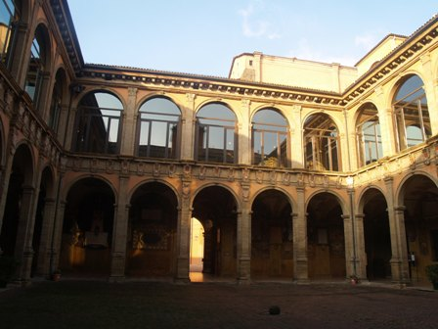
Studia zagraniczne
Dzięki staraniom wuja Łukasza w 1496 roku rozpoczął studia prawnicze w Bolonii. W Padwie skończył studia medyczne i uzyskał prawo do wykonywania praktyki lekarskiej.

Slide 6
Działalność
W 1507 został osobistym sekretarzem i lekarzem swojego wuja biskupa warmińskiego Łukasza Watzenrode. Był obecny na koronacji Zygmunta I Starego w katedrze wawelskiej. W 1509 uczestniczył w sejmie krakowskim. W roku 1510 przeniósł się do Fromborka i sporządził mapę Warmii.

Slide 7
Działalność
Rozpowszechnienie teorii heliocentrycznej(astronomia), pierwszy raz sformułowanej przez Arystarcha z Samos;
Sformułowanie prawa Kopernika-Greshama (ekonomia);
Sformułowanie twierdzenia Kopernika (geometria).

Slide 8
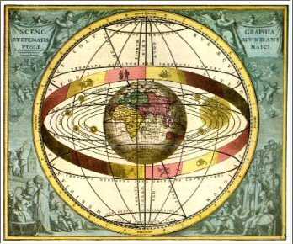
Teoria heliocentryczna

Slide 9
Astronom Kopernik, czyli rozmowa z Bogiem Jan Matejko

Slide 10
Śmierć
Mikołaj Kopernik zmarł we Fromborku 24 maja 1543 roku na skutek wylewu. Swój bogaty księgozbiór przekazał w testamencie diecezji warmińskiej. Obecnie zbiory te są obiektem polsko-szwedzkich projektów naukowych.

Slide 11
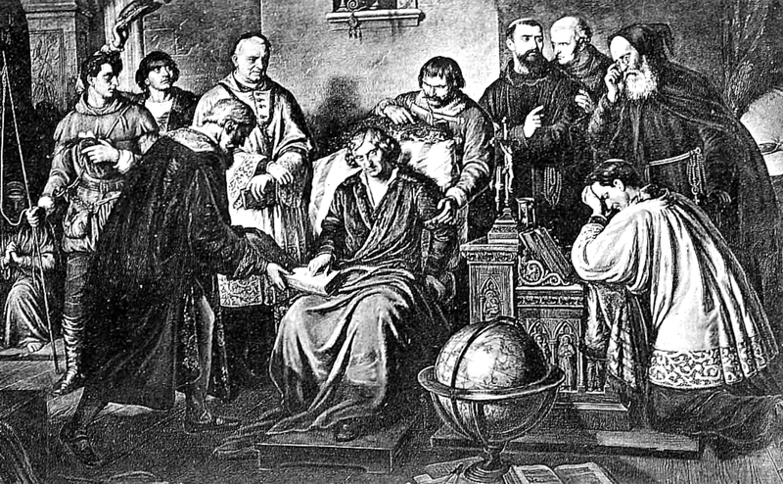
Śmierć Mikołaja Kopernika-Aleksander Lesser

Slide 12
Poszukiwanie grobu kopernika
Grobu Mikołaja Kopernika poszukiwano kilkakrotnie. . W 2005 roku poszukiwania zaowocowały odnalezieniem trumien i kilku szkieletów. Dokładne wyniki badań potwierdziły, że jeden z niekompletnych szkieletów należał najprawdopodobniej do Kopernika
Sarkofag ze szczątkami Kopernika w Bazylice katedralnej w Olsztynie

Slide 13
Czy Tak wyglądał kopernik?

Slide 14
19 lutego, 2010roku czyli w dniu urodzin astronoma jego szczątki były wystawione na widok publiczny tuż przy chrzcielnicy kościoła w Toruniu, z której kapłan skorzystał udzielając mu przed wiekami sakramentu.

Slide 15
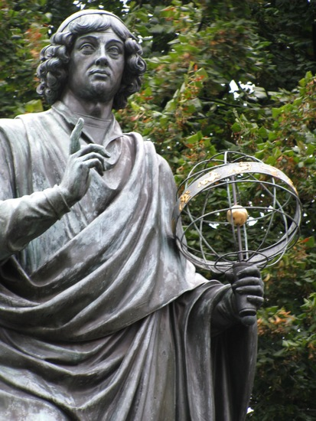
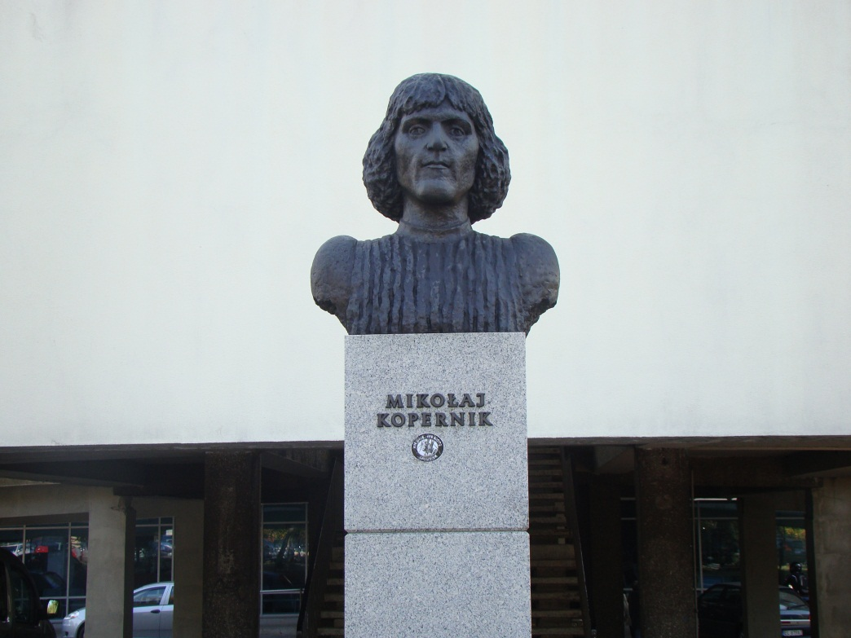
Pomnik Mikołaja Kopernika na Starym Mieście w Toruniu
Pomnik Mikołaja Kopernika w Warszawie
Pomnik Mikołaja Kopernika w Łodzi

Slide 16
Centrum nauki kopernik

